Slide 1
DEN LILLE GUIDE TIL RENSNING AF FUGER

Slide 2
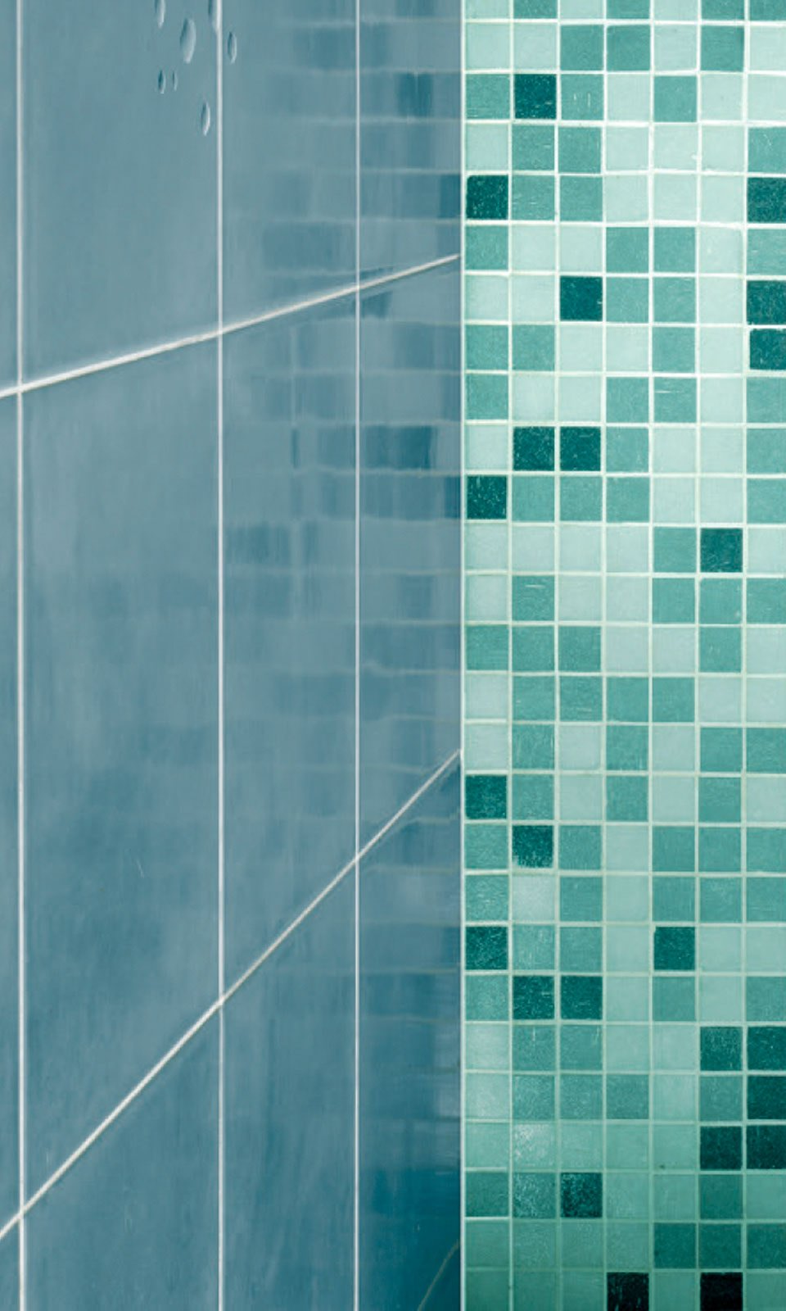
Fugerne mellem fliserne på gulv og væg i din bolig kræver nogle gange en nærmest overnaturlig mængde knofedt og rengøringsmidler for at se pæne ud igen - eller gør de nu også det?
I denne guide får du gode råd til, hvordan du renser dine fuger samt holder dem rene.

Slide 3
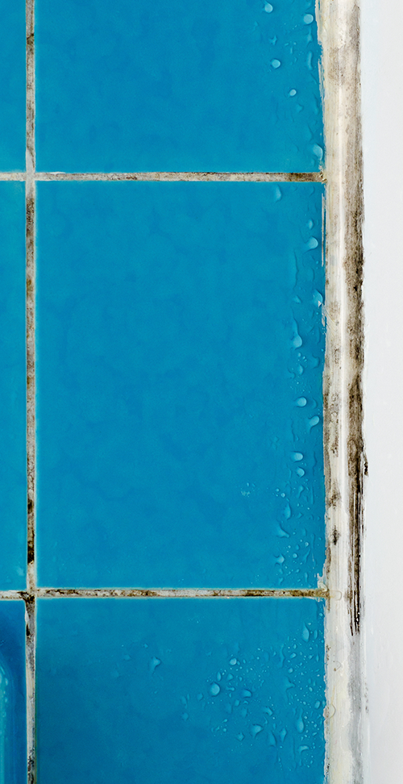
Hvorfor bliver fuger beskidte?
Uanset om dine fuger er mørtelfuger (hårde fuger) eller silikonefuger/gummifuger (bløde fuger), bliver de beskidte, fordi de udsættes for blandt andet vand, snavs, bakterier og kalk.
Dine fuger kan også blive misfarvede, og det sker for det meste for fugerne i badeværelset, som oftere er udsat for vand. Vandet kan indeholde jern, rust eller okker, der alle vil misfarve dine fuger i nogle ret så trælse gullige, rødlige og brunlige nuancer.
Heldigvis er det noget, du kan gøre noget ved med 4 simple trin.

Slide 4
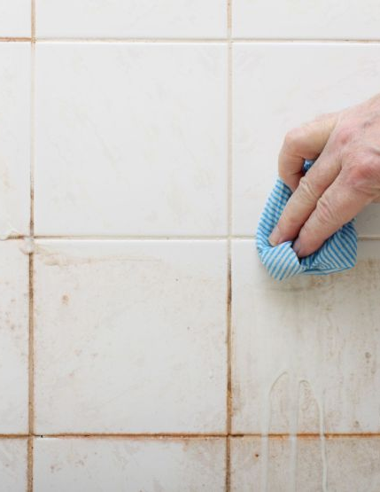
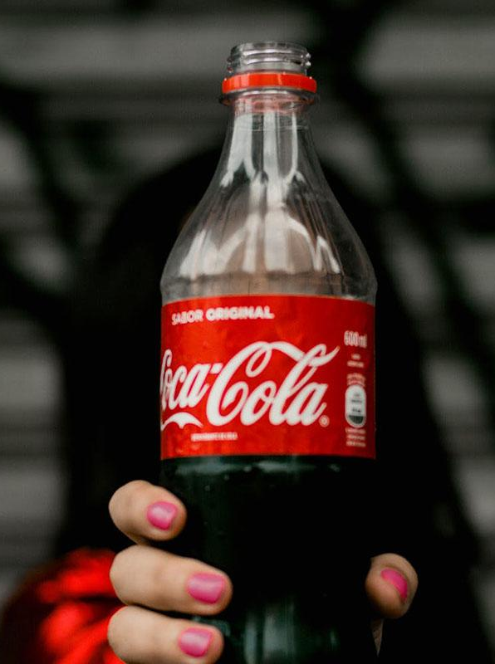
Hvad skal du bruge?
Har du små sorte pletter - specielt på dine gummifuger - kan der være tale om skimmelvækst. Skimmelsvamp skal fjernes hurtigst muligt, for det kan være sundhedsfarligt at have i boligen. Hvide pletter skyldes oftest helt almindelige kalkaflejringer, mens sorte eller blågrønne fuger skyldes alger eller andre mikrobiologiske kulturer.
Du kan fjerne alle former for snavs og misfarvninger på alle typer fuger ved hjælp af stort set samme nemme 4-trins metode. Men hvad skal du bruge?
Dette skal du bruge:
Universalrengøring
Eddike
Forstøver
Skrubbemaskine til fuger m.m. (eller blot en tandbørste)

Slide 5
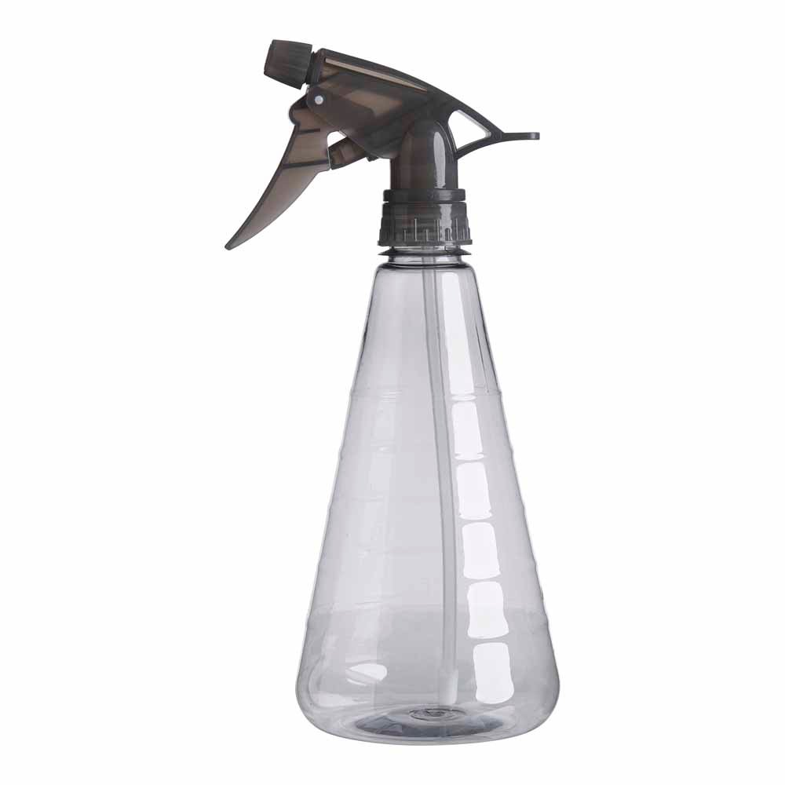
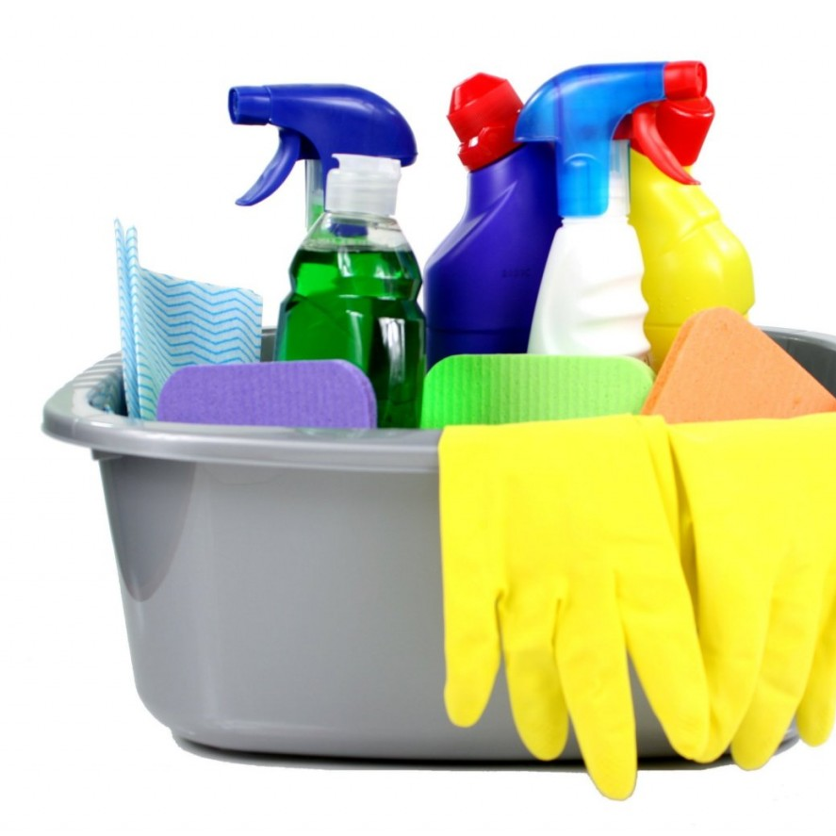
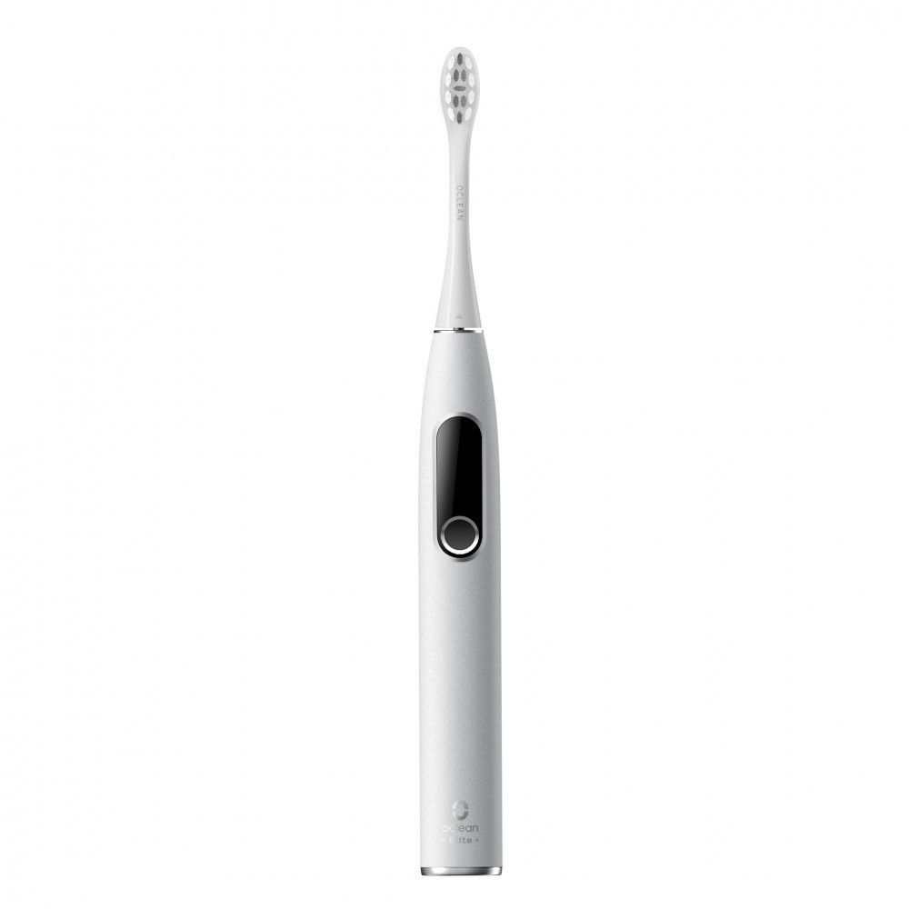
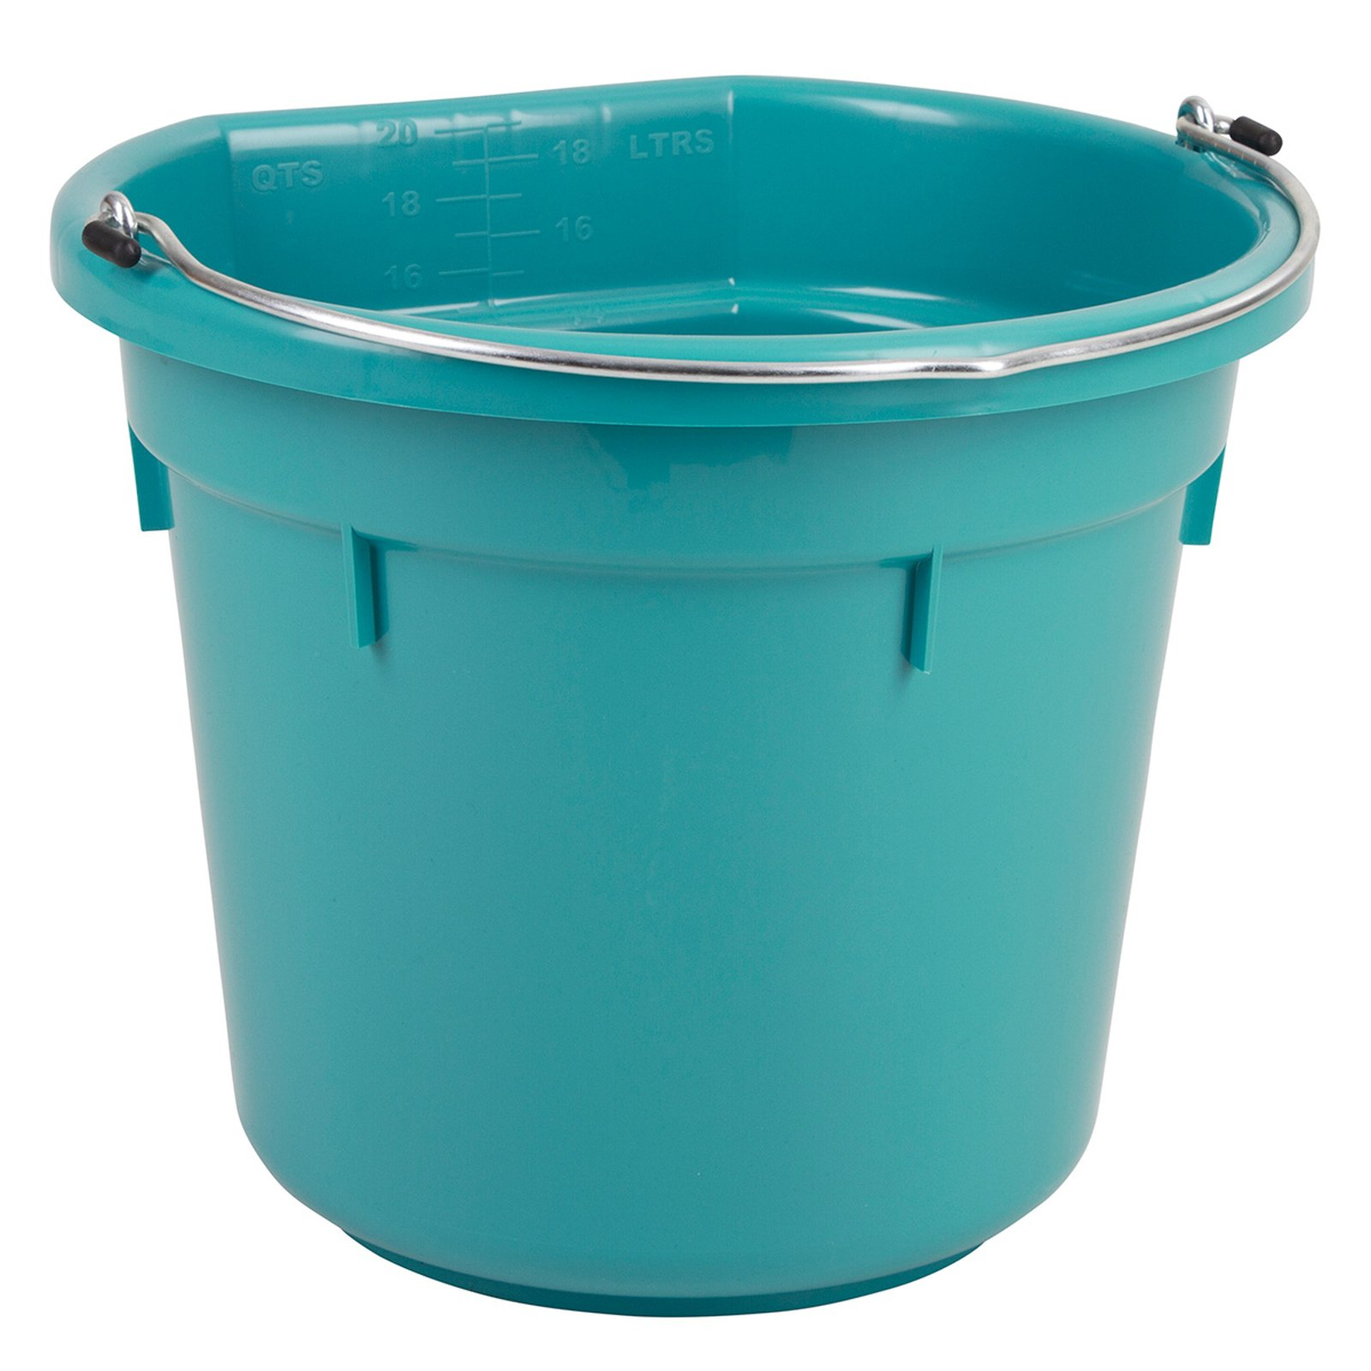
4 trin
1. Fugt et område af fugerne med vand
Skal du for eksempel rengøre fuger i brusekabinen, så start øverst og arbejd dig nedad i kabinen - så har du nemlig altid øje på, hvordan dit rengjorte resultat ser ud. Har du mere end en enkelt flisevæg i brusekabinen, så rengør fugerne en væg ad gangen.
3
2. Spray det samme område med universalrengøring eller eddike
Rengør først med almindelig universalrengøringsmiddel for at fjerne snavs og fedt fra fugerne. Er der stadig kalk eller misfarvninger, så anvend herefter en opløsning af 1 dl husholdningseddike og 2 dl sur opvaskemiddel eller brug eddikesyre doseret efter anvisningen på emballagen.
3. Brug en tandbørste og skrub fugerne grundigt frem og tilbage
Du kan til dette bruge en tandbørste. Du kan både skrubbe frem og tilbage og med cirkulerende bevægelser, hvis der er mange misfarvninger, der skal fjernes.
4. Skyl efter med vand og nyd resultatet
Så der er bare tilbage at skylle godt efter med vand og nyde synet af af dit arbejde - flotte og fuldkommen rene fuger.

Slide 6
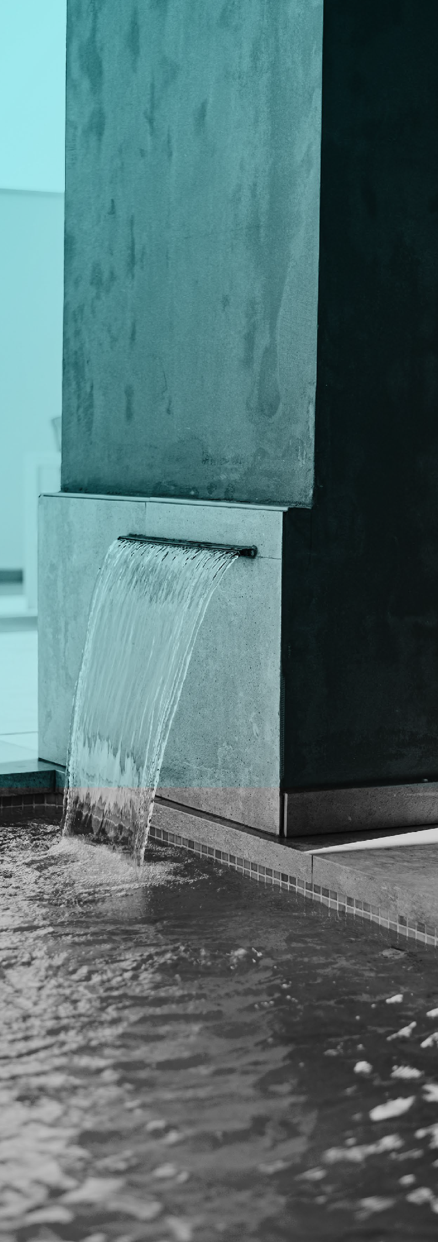
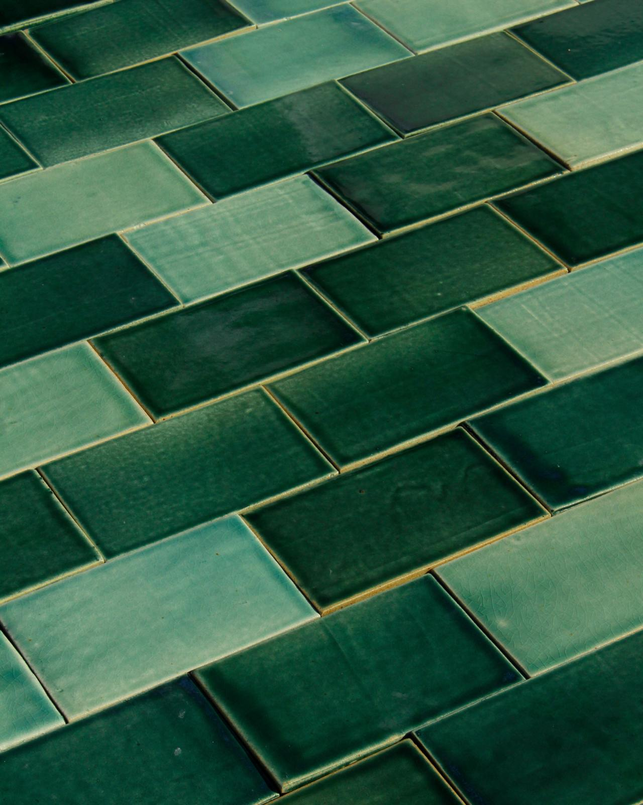
Ekstra - brug af Rodalon
SECTION TITLE
20
Er dine fuger angrebet af skimmelsvamp eller andre mikrobiologiske kulturer, kan du evt. anvende et svampedræbende desinfektionsmiddel, som fx Rodalon, frem for klor. Klor er ikke godt for indeklimaet. Du kan også anvende midler som Protox eller Hysan, som er specielt beregnet til fjernelse af skimmelsvamp

Slide 7
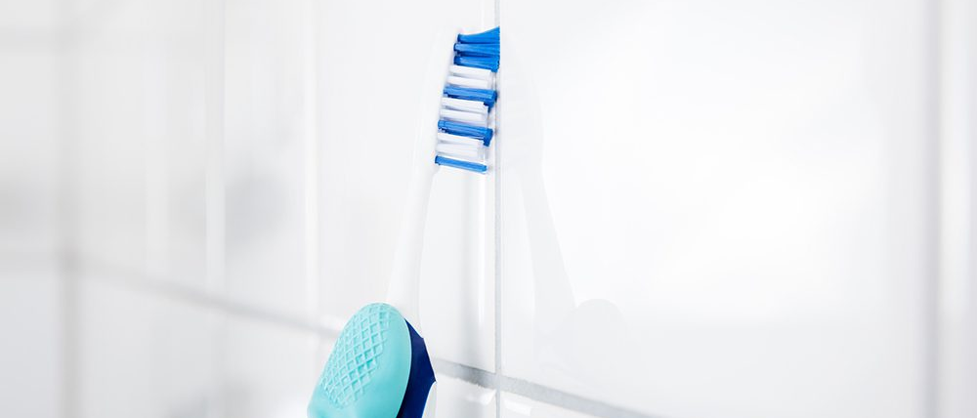
Gode vaner letter rengøringen
Med hyppig udluftning og aftørring af fliserne efter hvert bad bliver det lettere og hurtigere at gøre rent.
Sørg også for altid at lufte godt ud i både køkken og badeværelse. Hvis der ikke er fugtigt, kan skimmelsvamp ikke vokse. Hold altid fugerne rene og tør dem af, når du er færdig med at bade eller vaske op. Du skal også tørre fliserne, så kalk og snavs ikke sætter sig.
Hvis der først sætter sig kalk på dem, er det nemmere for skimmelsvamp at sætte sig i dem. Man kan sige, at den ene slags skidt leder til den anden, så hvis du holder fugerne tørre og rene, bliver det svært for snavset at sætte sig.

Slide 8
BoStad A/S
Bredgade 40,
1260 København K
Kontakt os på info@bostad.dk

